Slide 1
Pengenalan Java dan Pemrograman Aplikasi Mobile
Ach. Dafid

Slide 2
Kerja sama Android dan Java
Ketika menulis sebuah program dengan bahasa pemrograman java untuk android, kita menekan sebuah tombol untuk menjalankan dan mentransformasi koding yang telah kita buat ke dalam bentuk lain yang dapat dimengerti dan diterjemahkan oleh Android. Bentuk ini dinamakan Dalvik Executable, atau disingkat sebagai kode DEX, dan prosesnya dimakan compile

Slide 3
Apa Itu Android?
Android merupakan sistem yang kompleks, namun pengguna tidak membutuhkan pengetahuan yang dalam tentang sistem ini untuk dapat menghasilkan aplikasi yang baik. Dalam memulainya, kita hanya perlu memahami dasarnya yaitu bagian dari sistem Android yang menjalankan atau executes code DEX yang sudah di compile menggunakan Dalvik Virtual Machine (DVM). DVM adalah sebuah perangkat lunak yang ditulis menggunakan Bahasa pemrograman lain yang berjalan khusus dan diadaptasi menggunakan sistem operasi Linux.

Slide 4
Kesimpulan Tentang Android
Android adalah sebuah sistem di dalam sistem, pengguna umumnya tidak akan menyadari bahwa android menggunakan sistem operasi Linux. Tujuan dari DVM adalah untuk menyembunyikan kompleksitas dan keragaman baik dari perangkat lunak maupun perangkat keras yang dijalankan oleh Android, namun secara bersamaan menampilkan semua fitur fiturnya yang memiliki berbagai macam manfaat.

Slide 5
Cara Kerja Dalvik Virtual Machine (DVM)
DVM harus memiliki akses ke hardware, dimana secara otomatis telah dilakukan
akses ini harus mudah digunakan serta diolah oleh programmer maupun pengembang, jadi DVM menggunakan Android Application Proggraming Interface atau yang umumnya disebut dengan API.

Slide 6

API Android
API Android adalah code yang membuat segalanya menjadi mudah dalam menjalankan sebuah instruksi khusus.
kode diatas berfungsi untuk mencari satelit yang dapat digunakan di luar angkasa, lalu pengguna berkomunikasi dengan satelit tersebut di dalam orbitnya yang sedang mengelilingi bumi, satelit tersebut kemudian memberikan posisi seseorang berada sekarang secara live yang dihitung berdasarkan angka latitude dan longitude di permukaan bumi.
API Android memiliki banyak kode Java yang telah ditulis dan siap digunakan sesuai kebutuhan kita. Untuk memulainya kita membutuhkan pemahaman tentang Bahasa pemrograman Java dan Object Oriented Programming (OOP)

Slide 7
Java (OOP)
Java adalah bahasa pemrograman yang telah ada sebelum Android, merupakan bahasa yang object oriented, yang memiliki arti bahwa bahasa pemrograman ini menggunakan konsep pemrograman objek yang dapat digunakan kembali.
Java memungkinkan programmernya untuk menulis kode yang digunakan berulang kali kedepannya, dicontohkan dengan menciptakan pemrograman oriented untuk melakukan perkalian, dimana programmer tidak perlu menulis ulang semua kode dari awal apabila programmer memasukkan angka yang berbeda, programmer tersebut cukup memanggil fungsi perkalian, memasukkan angka yang ingin dikalikan dan sistem akan memprosesnya berdasarkan pendekatan dari OOP.

Slide 8
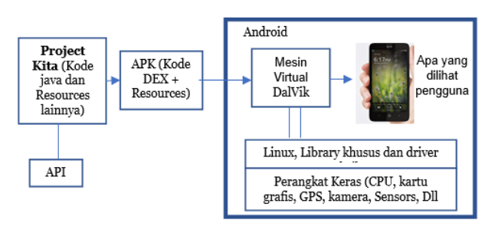
Dalam menyelesaikan sebuah tugas menggunakan Android, kode perlu ditulis menggunakan bahasa pemrograman java, serta dapat juga menggunakan kode Java yang tersedia dalam API Android yang umumnya dikenal sebagai library. Kemudian dikompllasi kedalam kode DEX dan dijalankan oleh DVM, yang memiliki koneksi ke sistem operasi dasar menggunakan Linux guna menangani berbagai macam tipe perangkat keras yang kompleks dan sangat beragam.
Kode DEX (Bersama dengan sumber daya lainnya) ditempatkan kedalam kumpulan file yang disebut Android Application Package (APK) dan APK inilah yang dibutuhkan oleh DVM untuk menjalankan aplikasi yang telah dibuat atau yang telah dimiliki.

Slide 9
Android Studio
Android studio adalah sebuah Integrated Development Environtment (IDE) yang akan menangani semua hal yang berhubungan dengan mengkompile kode yang telah kita buat dan menghubungkannya ke dalam JDK dan API Android.
kita membutuhkan dua hal sebelum memulai diantaranya adalah:
Java Development KIT (JDK) Kita membutuhkan software yang dinamakan Java Development Kit (JDK) yang menerjemahkan koding yang telah dibuat ke bentuk kode DEX yang dijalankan ke dalam DVM di dalam perangkat Android pengguna. JDK juga menyertakan kode dari pengembang lainnya yang terpisah dari API Android.
Software Development Kit (SDK). Terdapat banyak perangkat yang dibutuhkan untuk mendevelop sebuah aplikasi android dan API Android. Semua perangkat yang dibutuhkan tersebut terdapat didalam Android Software Development Kit (SDK). Android Studio memberi kemudahan karena apa yang dibutuhkan sudah terbungkus Bersama dalam satu aplikasi

Slide 10
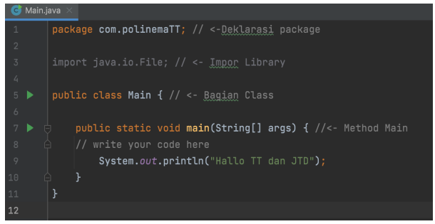
Java
Sejarah singkat bahasa pemrograman Java berasal dari tahun 1991 oleh James Gosling, Patrick Naughton dan Mike Sherida. Berawal dengan nama Oak, pohon yang berada di dekat kantor James, kemudian diubah menjadi Green, dan pada akhirnya menjadi Java, mereka terinspirasi oleh asal usul kopi yang sedang diminum, yaitu pulau Jawa. Karena itu logo dari Java adalah kopi panas yang diseduh di dalam cangkir
Struktur dasar Program Java Secara Umum dibagi menjadi 4 bagian, yaitu:
Deklarasi Package
Impor Library
Bagian Class
Method Main.

Slide 11
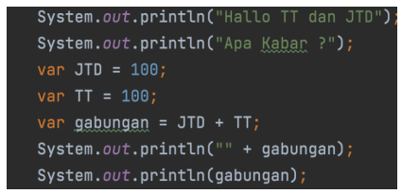
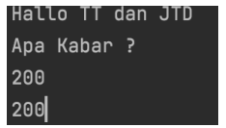
Statement dan ekspresi adalah bagian terkecil dalam program. Dalam Java, harus diakhiri dengan titik koma “;”. Contoh statement dan ekspresi Statement dan ekspresi akan menjadi instruksi yang dikerjakan oleh computer.
Outputnya

Slide 12
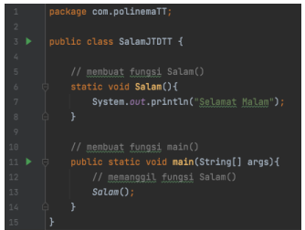
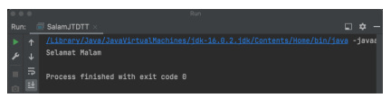
Prosedur, Fungsi maupun Method adalah sama. Prosedur adalah sebutan untuk fungsi yang memiliki karakteristik tidak mengembalikan nilai, biasanya ditandai dengan kata kunci ‘void’. Fungsi adalah istilah untuk fungsi yang mengembalikan nilai. Method adalah fungsi yang berada di dalam Class, dimana istilah ini biasanya digunakan dalam OOP
Outputnya

Slide 13
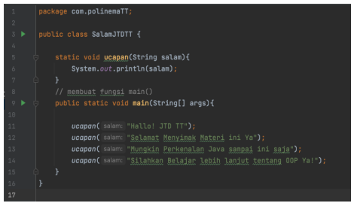
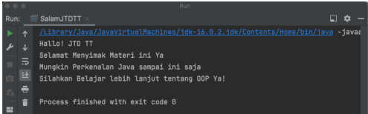
Parameter adalah variable yang menampung nilai untuk diproses didalam sebuah fungsi. Parameter memiliki fungsi sebagai nilai masukan pengguna untuk fungsi.

Slide 14
Terimakasih

